Slide 1
初探人工智能
gaohao782

Slide 2
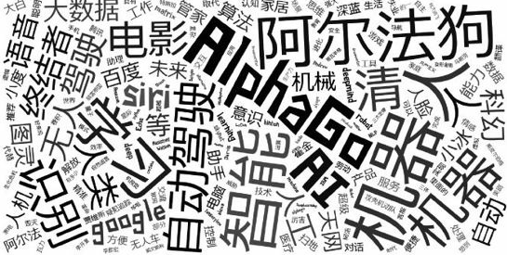
何为人工智能（Artificial Intelligence, AI ）？
人们对AI的印象
（源自腾讯研究院17年网络调查）
Notes:
何为人工智能？
在17年5月， 人工智能AlphaGo以3:0战胜了世界围棋第一人柯洁， 引发了人们对人工智能的广泛关注
在各类科幻电影里， 人工智能的形象也层出不穷， 如《星球大战》中头装微波发射器的金属人形机器人“C-3P0”，《终结者》中穿着性感皮夹克，金属内骨骼覆盖着人皮的机器人“T-800”，《黑客帝国》中虚拟程序“母体”等等
时至今日， 像小爱同学，siri，自动驾驶，元宇宙这些人工智能的产品已经进入了人们的生活中， 成为了人们津津乐道的话题， 那么， 什么是人工智能呢？

Slide 3
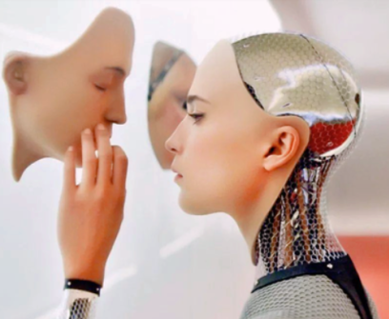
何为人工智能（Artificial Intelligence, AI ）？
人工智能的定义
20世纪50年代。 美国计算机科学家约翰·麦卡锡及其同事在1956年的达特茅斯会议上提出， “让机器达到这样的行为，即与人类做同样的行为”可以被称为人工智能
一般认为， 人工智能是研究、 开发用于模拟、延伸和扩展人的智能的理论、 方法、 技术及应用系统的一门新的技术科学。
人们希望通过对人工智能的研究， 能将它用于模拟和扩展人的智能， 辅助甚至代替人们实现多种功能， 包括识别、 认知、 分析、 决策等等。

Slide 4
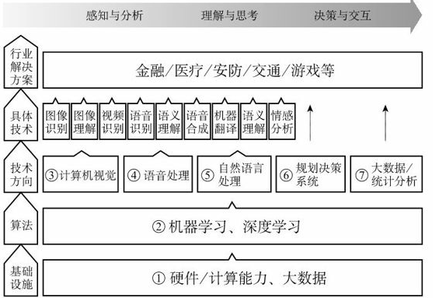

何为人工智能（Artificial Intelligence， AI ）？
结构化的表述人工智能的层次如下
2000以来，得益于互联网，社交媒体，移动设备和传感器的普及，全球产生及存储的数据量剧增，有了规模更大，类型更丰富的数据，模型的效果自然也能得到提升
在擅长处理、控制和复杂流程但高功耗的CPU的基础之上，诞生了擅长并行计算的GPU，以及拥有良好运行能效比，更适合深度学习的FPGA和ASIC，AI芯片带来的运算力的提升促成了深度学习的诞生以及繁荣
若将人工智能比作刚出生的婴儿，某一领域专业的、海量的、深度的数据就是喂养这个天才的奶粉， 奶粉的数量决定了婴儿能否长大， 而奶粉的质量则决定了婴儿后续的智力发育水平
总结: 基础设施的发展显著的推动了算法层和技术层的演进

Slide 5
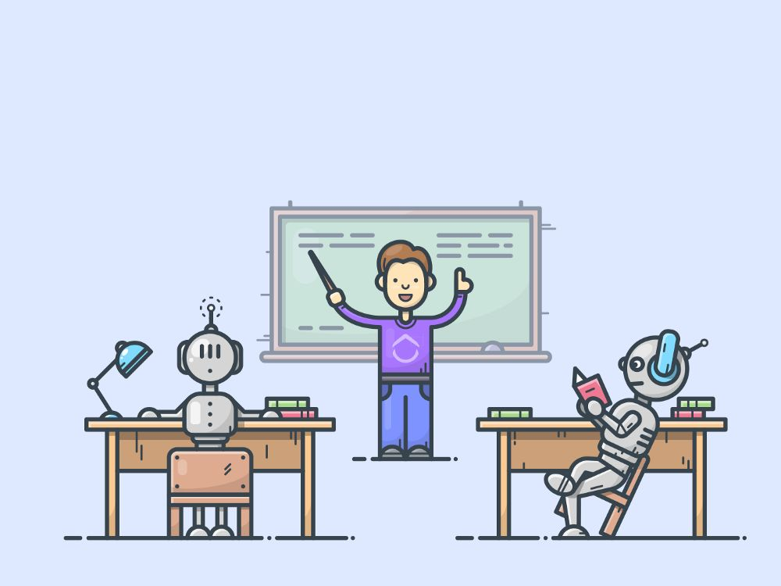
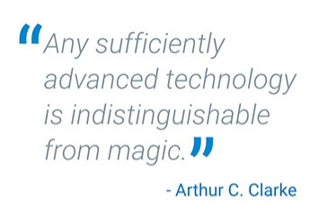
实现人工智能的算法：机器学习（Machine Learning, ML）
(任何足够先进的技术，初看时都与魔法无异)

Slide 6
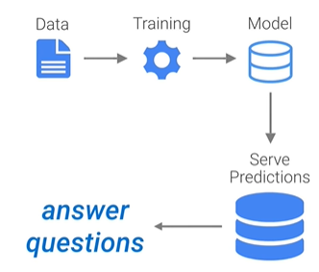
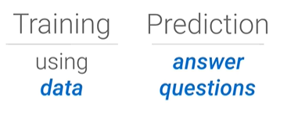
机器学习的定义
用四个单词概括机器学习：
Using data answer questions
机器学习是“用数据回答问题”， 通过对数据的训练，创建一个预测模型，并对其进行微调，这个预测模型可被应用于从这些数据背后找出答案，来回答这些问题
总结：机器学习研究的主要内容就是从数据中产生模型的算法，即“学习算法”
Notes:
机器学习可以用四个单词概括“using data answer questions”
这四个单词包含两个部分， using data , 使用数据对模型进行训练， answer questions， 使用模型进行预测
机器学习的整个过程就是通过对数据的训练， 创建一个预测模型， 并对其进行微调， 这个预测模型可被用于从这些数据背后找到答案， 来回答这些问题
机器学习研究的主要内容就是从数据中产生模型的算法，即“学习算法”

Slide 7
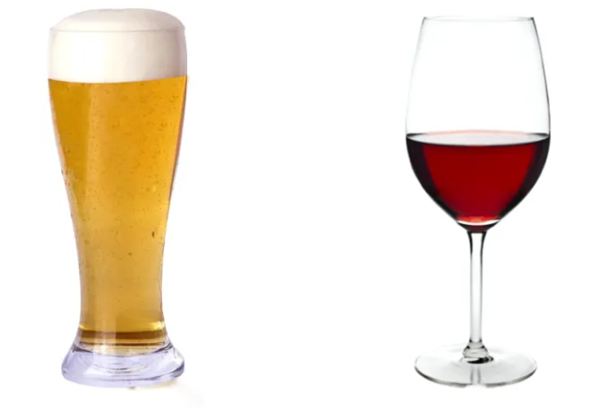
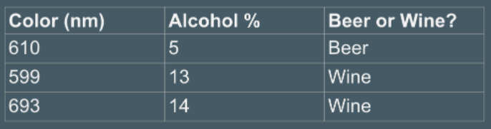
机器学习的实现步骤
假设我们要搭建能一个分辨面前的液体是红酒还是啤酒的问答系统
这一问答系统被称为模型，模型建立的过程被称为训练，训练的目的是创建出在绝大多数情况下能正确回答问题的精准模型
数据集, 示例/样本：所有酒水是一个数据集，每瓶酒是一个样本
属性/特征：反映事件或对象在某方面的表现或性质的事项，如酒水的光波长，浓度
属性值：属性的取值，如酒精浓度为5%
维数: 每个样本有d个属性描述, d称为样本的维数
第一步：搜集并准备数据
我们打算从酒水颜色（光波长）和酒精含量（浓度）这两项来分辨这两种酒水，收集而来的数据，需要一些调整首先从商店购买各式各样的啤酒或红酒，并用仪器测量出光波长以及酒精浓度形成如下表格
收集而来的数据需要留出一部分作为评估模型的数据，训练用的数据也需经过打乱，去重，规范化，纠错等形式的调整和操作

Slide 8
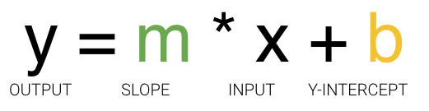
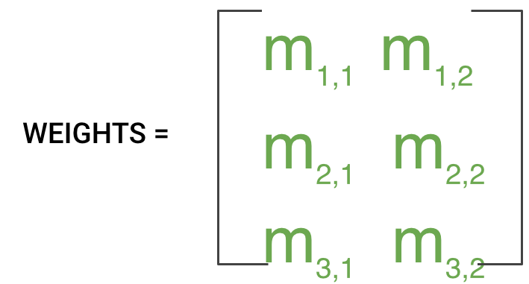
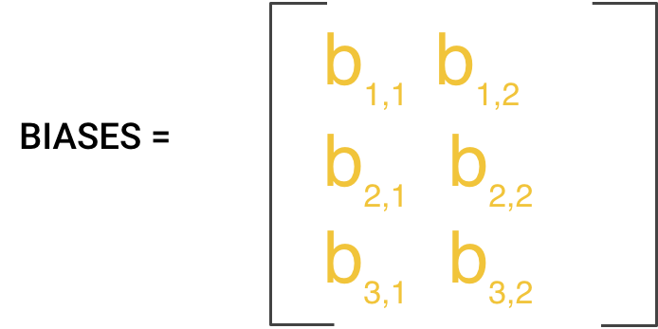
机器学习的步骤
第二步：选择模型
由于酒水我们只选取了两个特征（光波长，浓度），因此可以选择较简单的线性分析模型
一条直线的方程如下，其中m是直线的斜率，b是截距，y就是直线上x所对应的值，我们能调整和训练的就是m和b的值，即这个线程模型只有两个参数，其中m为模型的权重(weight)，b为偏差（biases）
在机器学习中，样本可能具有多个特征，有多少个特征就有多少个m（每个特征的权重不同），如在酒水中添加一个糖分的含量特征，y_{啤酒}=m₁*x_{光波长}+m₂*x_{酒精含量}+m₃*x_{糖含量}+b₁+b₂+b₃，因此m和b的值通常用矩阵来表示
特征向量: 例如我们把“光波长” “酒精浓度” “糖含量”作为三个坐标轴，则它们组成一个用于描述酒水的三维空间，每瓶酒都可在这个空间中找到自己的坐标位置.由于空间中的每个点对应一个坐标向量，因此我们也一个样本称为一个"特征向量“
标量：单独的数为一个标量
向量：多个标量按一定顺序组成的序列，如一维数组，语音信号
矩阵：将向量中的标量替换成相同规格的向量则得到矩阵，如二维数组，灰度图像
张量：将矩阵中每个标量元素替换成向量则得到张量，如三维数组，RGB图像

Slide 9
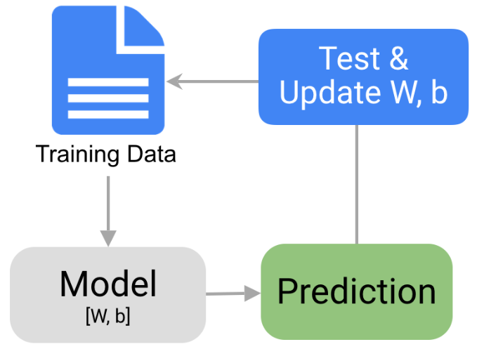
机器学习的实现步骤
第三步：训练模型
我们给w和b一定的初始值，然后用模型尝试预测，并与正确结果比较，然后调整参数再次训练，重复执行直至模型得到较为精确的结果
整个过程类似一开始随机画了一条线来区分红酒与啤酒，接下来每次循环这条线都经过一定的移动，逐渐逼近那条理想的，假想的红酒与啤酒的分界线
30
30
20
20
10
10
0
0
-10
-10
-20
-20
-30
-30
-20
-10
0
10
20
30
-30
-30
-20
-10
0
10
20
30

Slide 10
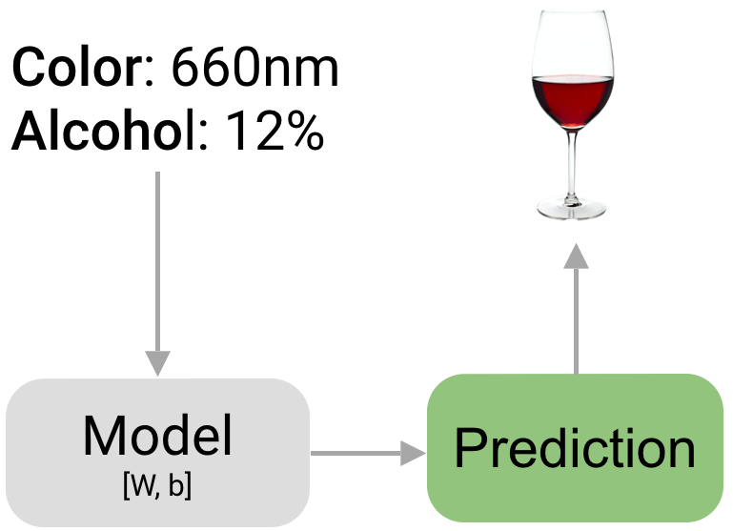
机器学习的实现步骤
第四步：评估模型以及参数微调
训练完毕后，我们使用预留出的测试集对模型的效果进行测试评估
评估结束后，可对模型的参数进行微调以改善模型的效果，如微调模型训练的次数以及每次训练相比上一次训练的变化程度，这些会最终决定模型的精度以及训练耗时
第五步：预测
给出光波长和酒精浓度，模型判断出是啤酒还是红酒

Slide 11
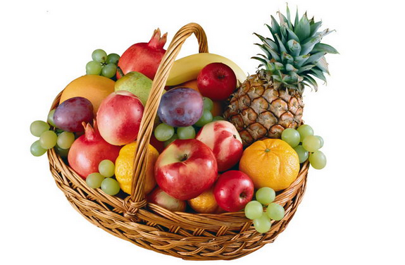
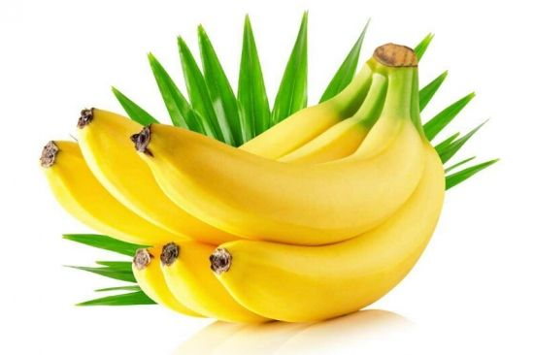

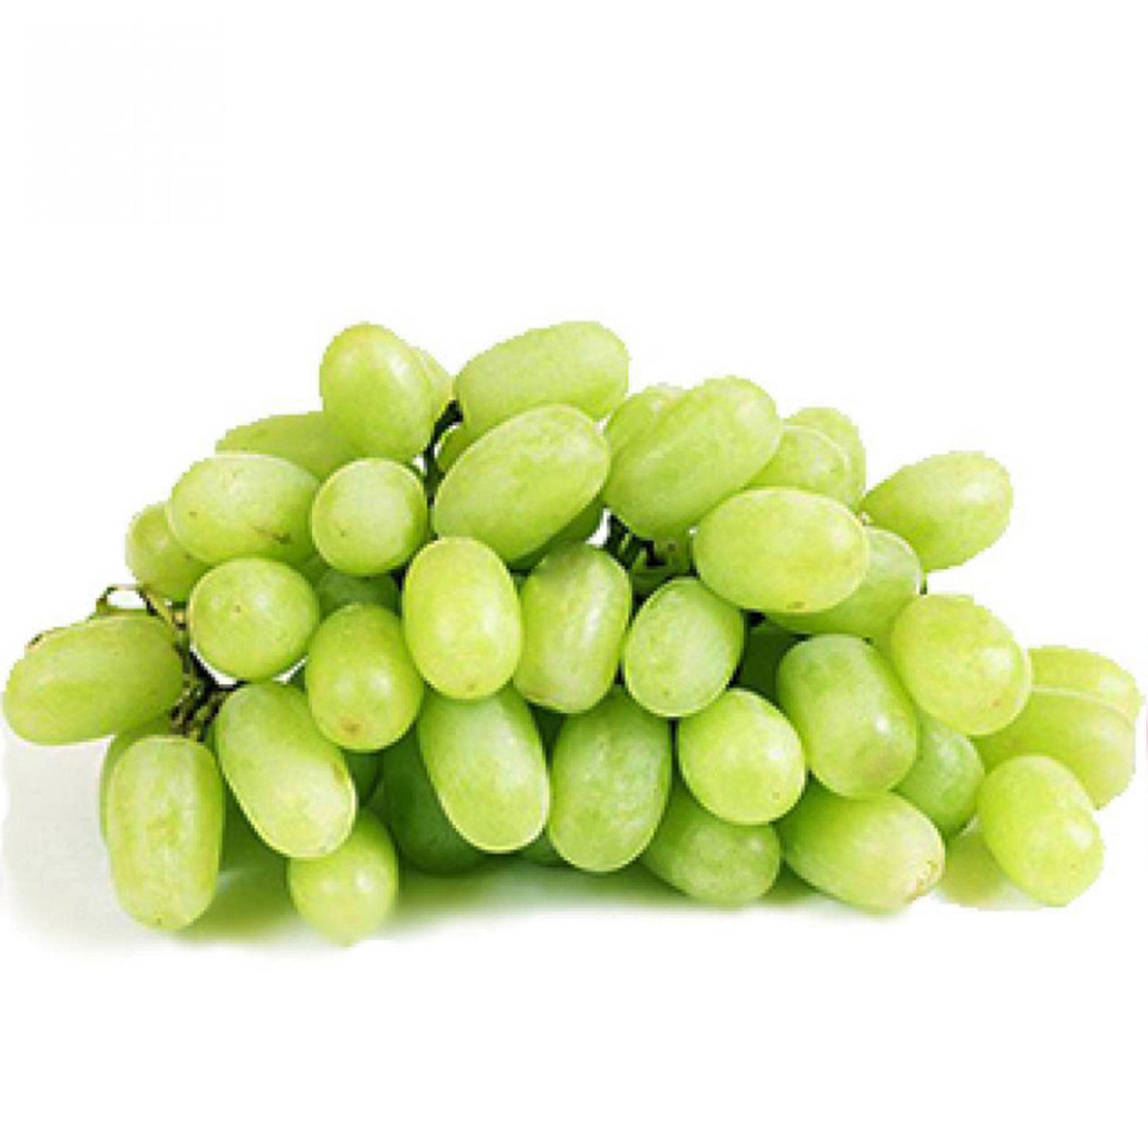
机器学习的分类
一般来讲， 按照喂给机器的训练数据分类， 机器学习可分为以下几种：
监督学习
从<x, y>这样的示例数据中学习统计规律，然后对于新的x给出对应的y。如给定一篮水果，给不同的水果贴上不同的标签，要求机器从中学习，然后对一个新的水果预测水果标签。
效果较好的学习算法执行的都是监督学习的任务
常用的监督学习算法：k-紧邻，线性回归，逻辑回归，支持向量机，决策树和随机森林，神经网络等
Banana
无监督学习
相比监督学习，没有标注的数据，也就是y。
无监督学习是从一堆数据中学习其内在统计规律或内在结构，这些模型可以实现对数据的聚类，降维，可视化，概率估计和关联规则学习。如给定一篮水果，机器进行学习后对水果进行归类
常用的无监督学习算法：k-平均算法(k-means)，分层聚类算法，最大期望算法(EM)，主成分分析(PCA)，核主成分分析等

Slide 12
机器学习的分类
半监督学习
半监督学习包含大量未标注数据和少量标注数据。如先通过无监督学习对水果篮中的水果进行聚类，聚类后对某一水果打上标签，当遇到新的同样的水果时，会自动打上标签
大多数半监督学习算法都是无监督和监督算法的结合，如深度信念网络（DBN）
Banana
Banana
强化学习
智能系统在与环境的连续交互中学习最佳行为策略的机器学习问题。如机器人学习行走，AlphaGo学习下棋
主动学习
机器不断给出实例进行人工标注，然后使用标注数据学习预测模型
通过机器学习的方法获取到那些比较“难”分类的样本数据，让人工再次确认和审核，然后将人工标注得到的数据再次使用有监督学习模型或者半监督学习模型进行训练，逐步提升模型的效果，将人工经验融入机器学习的模型中

Slide 13
机器学习的分类
从实际问题出发, 机器学习可分为：
分类问题
分类问题：输出问题的属别，目的是寻找决策边界，当输出变量只有2个时为最简单的二分类问题，如好瓜/坏瓜，晴天/阴天/雨天
分类和回归问题都属于监督学习问题
常用的分类算法：决策树、贝叶斯、人工神经网络、K-近邻、支持向量机和基于关联规则的分类等；另还有组合单一方法的集成学习算法，如Bagging、Boosting等
回归问题
对数值型连续随机变量进行预测和建模，目的是寻找最优拟合，预测真实值，如福田CBD房价多少
常用的回归算法：线性回归，逻辑回归
聚类问题
发掘数据集潜在的结构和规律，将相似的事物聚为一类
聚类问题是无监督学习问题
Notes:
接下来， 我们来了解下几种常用的机器学习算法， 加深对机器学习的印象

Slide 14
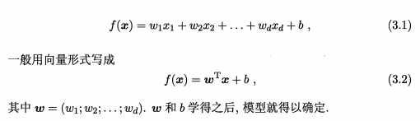
线性回归（Linear Regression）
线性模型(linear model)试图学得一个通过属性的线性组合来进行预测的函数
当实例的属性数目较多时，线性回归得到的就是 n+1 维空间上的一个超平面，对应一个维度等于 n 的线性子空间

Slide 15
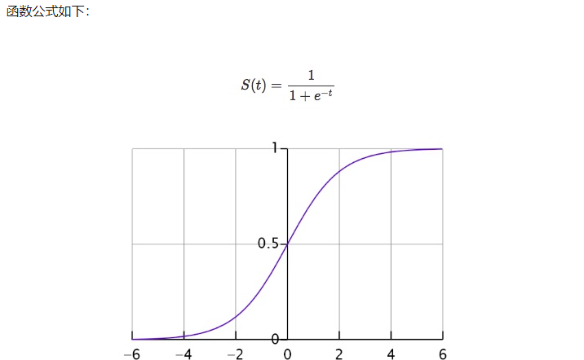
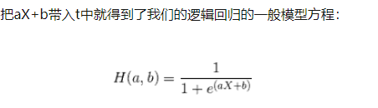
逻辑回归（Logistic Regression, LR）
逻辑回归基于线性模型变换，用以解决分类问题
对于二分类任务，y∈[0,1] ，而线性回归模型产生的值y=a^{T}x+b∈[-∞,+∞]，因此采用对数几率函数将y转换为[0,1]值s，s可看做是个概率值。若设置阈值为0.5，那s大于0.5可看成是正样本，小于0.5可看成是负样本
对于多分类任务，一种改进方式是多次进行二分类

Slide 16
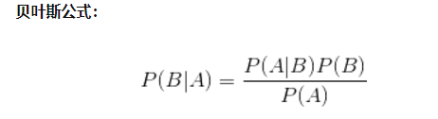
朴素贝叶斯方法（Native Bayes Model）
从概率论角度基于贝叶斯定理来解决分类问题
古典概率模型（频率学派），通过大量的独立重复试验计算频率，并用它来表征事件发生的可能性，即从事件发生的频率来认识概率，如将一硬币抛10次，其中P(正面的概率) =10次中正面的次数/总次数10次
贝叶斯定理，使用“逆概率”的思路，在事件结果已经确定的条件下，推断各种假设发生的可能性，如天气预报明天下雨的概率是85%，这不能从频率的角度解释，而是意味着明天下雨这个随机事件的可信度为85%
朴素贝叶斯方法利用后验概率选择最佳分类，后验概率可以通过贝叶斯定理求解，假定所有属性相互独立，基于这一假设将类条件概率转化为属性条件概率的乘积；
朴素贝叶斯方法的优点是算法简单，时空开销小；缺点是属性独立的假设是强假设，当属性具有依赖关系时，需考虑部分关联性适度改进，如半朴素贝叶斯分类器之类的算法
应用领域广泛，在信息检索领域尤为实用，如针对关键词对垃圾邮件的分类，以及判断社交网络的僵尸粉

Slide 17
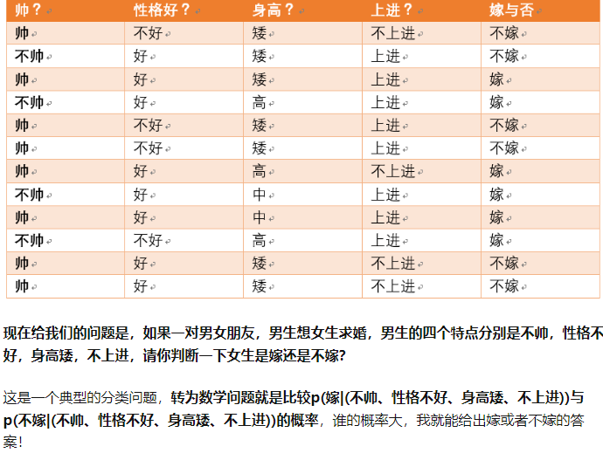
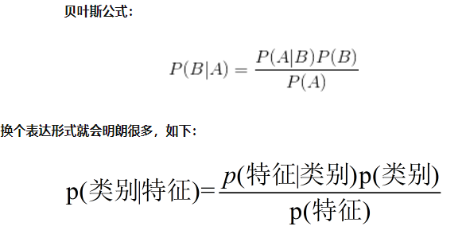
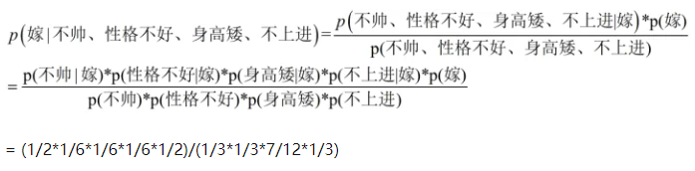
朴素贝叶斯方法（Native Bayes Model）
（详情请参考：http://t.zoukankan.com/zhahuhu-p-11745628.html）

Slide 18
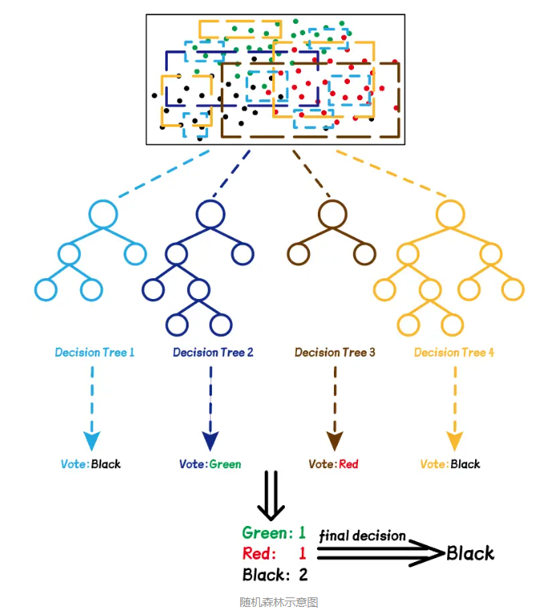
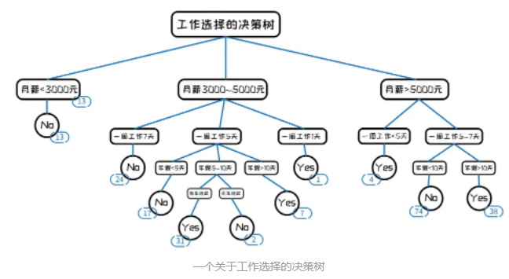
决策树（Decision Tree）与随机森林（Random Forest）
决策树算法采用树形结构，使用层层推理来实现最终的分类
决策树是一个包含根节点、内部节点和叶节点的树结构，其根节点包含样本全集，内部节点对应特征属性测试，叶节点则代表决策结果
决策树是基于特征对实例进行分类的，因而其学习的本质是从训练数据集中归纳出一组用于分类的“如果...... 那么......”规则
多颗决策树共同组成随机森林，每课树之间互不关联，最终预测的结果通过投票产生，随机森林通过多个维度的随机性的引入，提高了抗噪声的能力，不容易过拟合，对数据集的适应能力更强

Slide 19
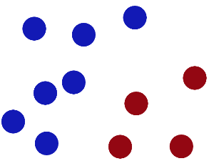
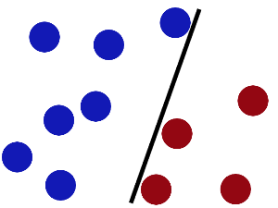
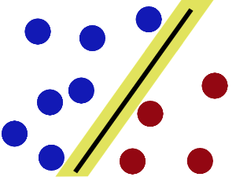
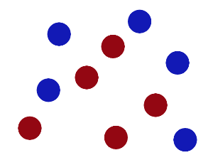
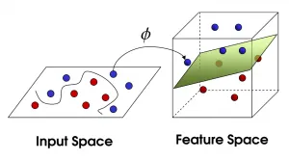
支持向量机（Support Vector Machine, SVM）
支持向量机是一种二分类算法，通过在高维空间中构造超平面实现对样本的分类
对于线程可分问题，SVM会通过间隔最大化求出划分的超平面
对于线性不可分问题，SVM会利用核函数实现从低维原始空间到高维特征空间的转换，样本映射到高维空间中，让样本点在高维空间线性可分
魔鬼在桌子上似乎有规律放了两种颜色的球，说：“你用一根棍分开它们？要求：尽量在放更多球之后，仍然适用。”

Slide 20
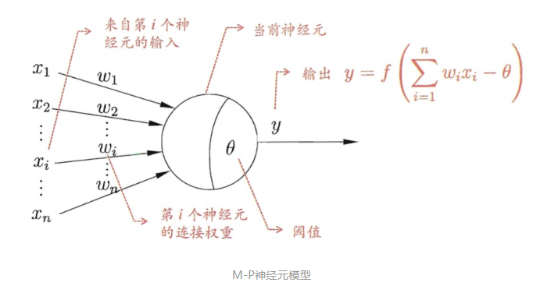
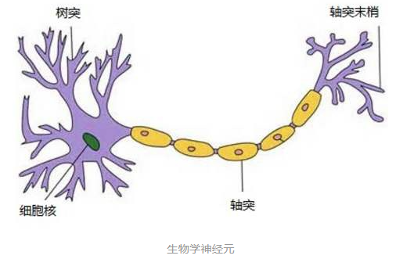
人工神经网络（Artificial Neural Network, ANN）
人脑由大约千亿个神经细胞及亿亿个神经突触组成，这些神经细胞及其突触共同构成了一个庞大的生物神经网络，人工神经网络是试图通过人工构建神经网络的方式来模拟人类智能
大脑思维来源于神经网络功能的整合，神经网路的功能来源于神经元功能的整合。感觉神经元接收外部的光波，声波等信息，将事物属性转换为感觉编码，并与人脑感觉记忆集建立联系，这一大脑对信息的加工过程，在信息科学上，可以理解为复杂的多次特征的提取
在人工神经网络的发展过程中，最早提出是MP神经元模型，MP 神经元接受一个或多个输入，并对输入的线性加权进行非线性处理以产生输出，MP神经元中的w权重都是固定的，因此该模型没有学习能力

Slide 21
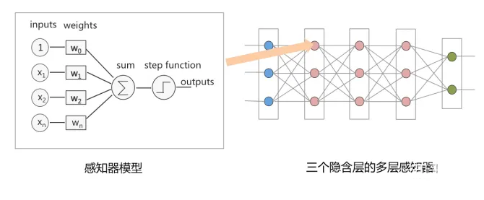
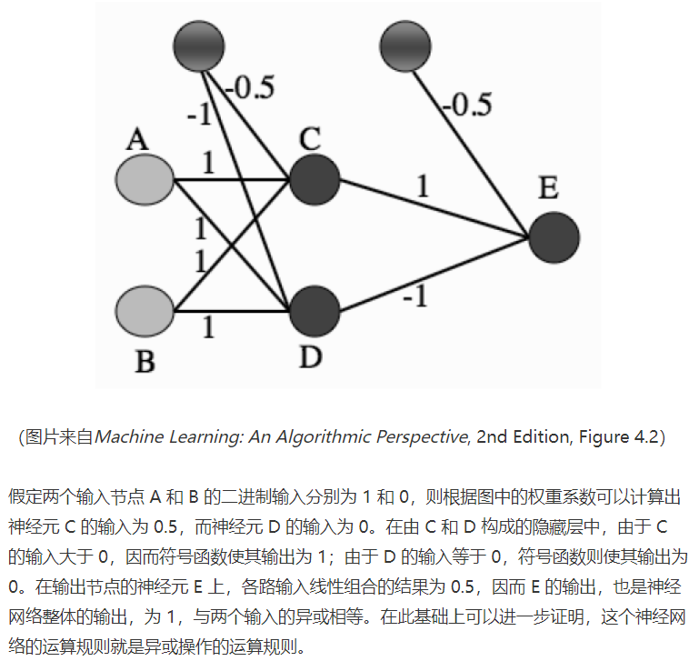
人工神经网络（Artificial Neural Network, ANN）
经过神经网络的发展，后来提出的”赫布理论“指出，学习的过程主要是通过神经元之间突触的形成和变化来实现的（两个神经细胞之间通过神经元进行的交流越多， 他们之间的联系就会越来越强化，学习的效果在不断强化的过程中逐渐产生），基于该理论感知机模型被提出
感知器由输入层和输出层组成。输入层负责接收外界信号，输出层是 MP 神经元，每个输入信号（也就是特征）都以一定的权重被送入 MP 神经元中，MP 神经元则利用符号将特征的线性组合映射为分类输出。
给定一个包含若干输入输出对应关系实例的训练集时，感知器引入了学习机制，能够通过权重的调整提升分类的效果。但感知机只能解决线性分类问题，将单层感知器编程多层感知器能够完美解决以异或问题为代表的非线性分类问题
多层感知器的核心结构就是隐藏层，之所以被称为隐藏层是因为这些神经元并不属于网络的输入或输出。在多层神经网络中，隐藏神经元的作用在于特征检测。随着学习过程的不断进行，隐藏神经元将训练数据变换到新的特征空间之上，并逐渐识别出训练数据的突出特征。
异或操作是一种两输入的逻辑操作：当两个输入不同时，输出为真；而当两个输入相同时，输出为假
Notes:
感知器的部分限于篇幅，此处只做了简略的介绍， 有些跳跃

Slide 22
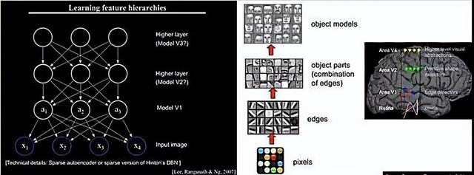
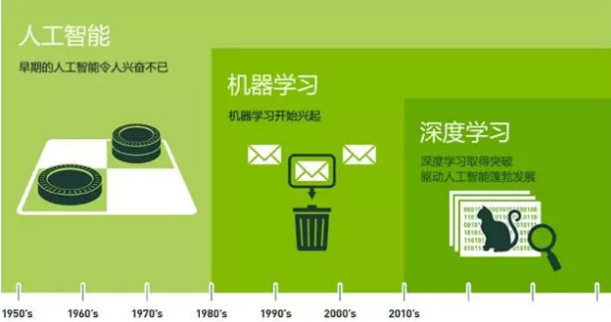
深度学习（Deep Learning, DL）
深度学习是利用包含多个隐藏层的人工神经网络实现的学习
研究表明，神经 - 中枢 - 大脑的工作过程，或许正是一个不断迭代、不断抽象的过程。人眼处理来自外界的视觉信息时，首先提取出目标物的边缘特性，再从边缘特性中提取出目标物的特征，最后将不同特征组合成相应的整体，进而准确地区分不同的物体。在这个过程中，高层特征是低层特征的组合，从低层到高层，特征变得越来越抽象，语义的表现就越来越清晰，对目标物的识别也就越来越精确。
深度学习正是受启于视觉系统的感受方式。在深度学习中，这个过程可以利用多个隐藏层进行模拟。第一个隐藏层学习到“边缘”的特征，第二个隐藏层学习到的是由“边缘”组成的“形状”的特征，第三个隐藏层学习到的是由“形状”组成的“图案”的特征，最后的隐藏层学习到的是由“图案”组成的“目标”的特征。

Slide 23
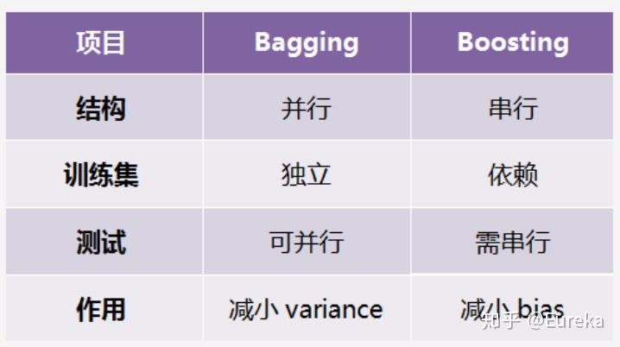
补充
集成学习
集成学习正是使用多个个体学习器来获得比每个单独学习器更好的预测性能
每个组中的个体学习器如果属于同一类型（比如都是线性回归或者都是决策树），形成的就是同质集成；相应地，由不同类型学习器得到的集成则称为异质集成
根据个体学习的生成方式， 可分为两大类， Bagging(个体学习之间不存在强依赖关系，可以并行生成， 如随机森林)，Boosting(个体学习器之间存在强依赖关系，必须串行)
集成学习的核心问题在于在多样性和准确性间做出折中，进而产生并结合各具优势的个体学习器
降维学习
凡事抓主要矛盾，降维学习是通过主成因分析减少数据的特征，降低维度

Slide 24
人工智能产业发展

Slide 25
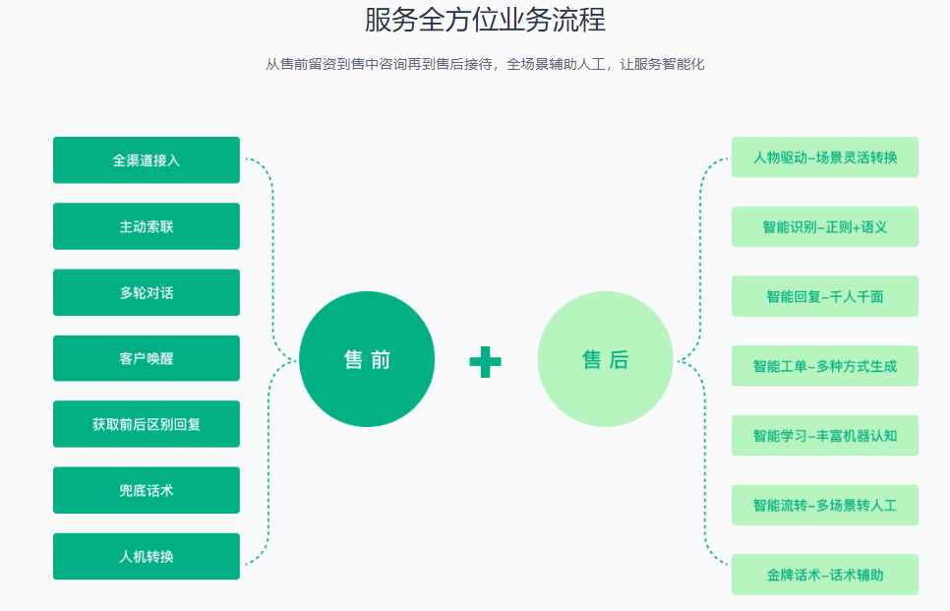
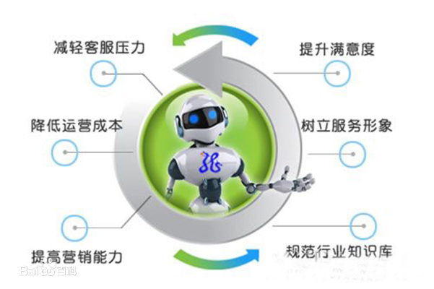
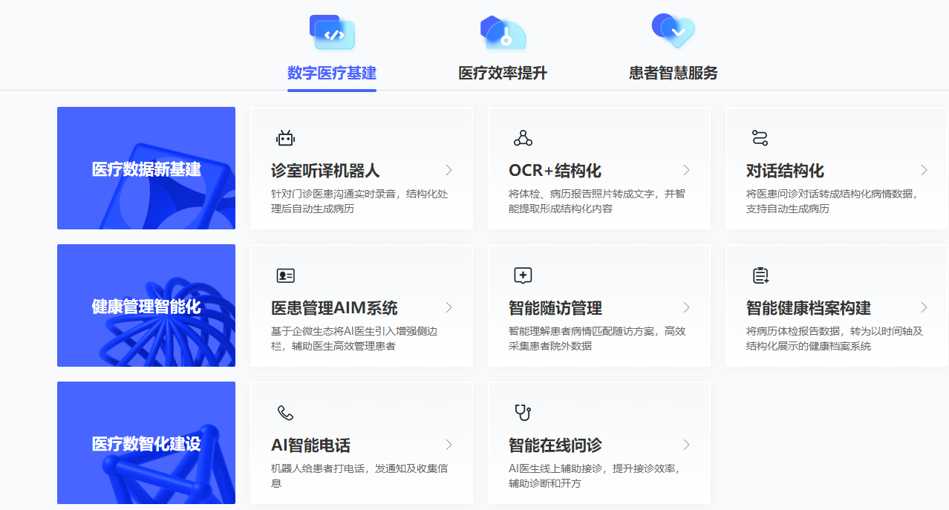
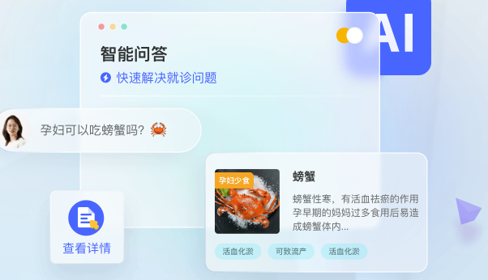
人工智能产业发展
智能客服
智能医疗
医疗机器人，药物研发，智能诊疗，智能医学影像，智能健康管理（虚拟护士，精神健康，移动医疗，健康干预）

Slide 26
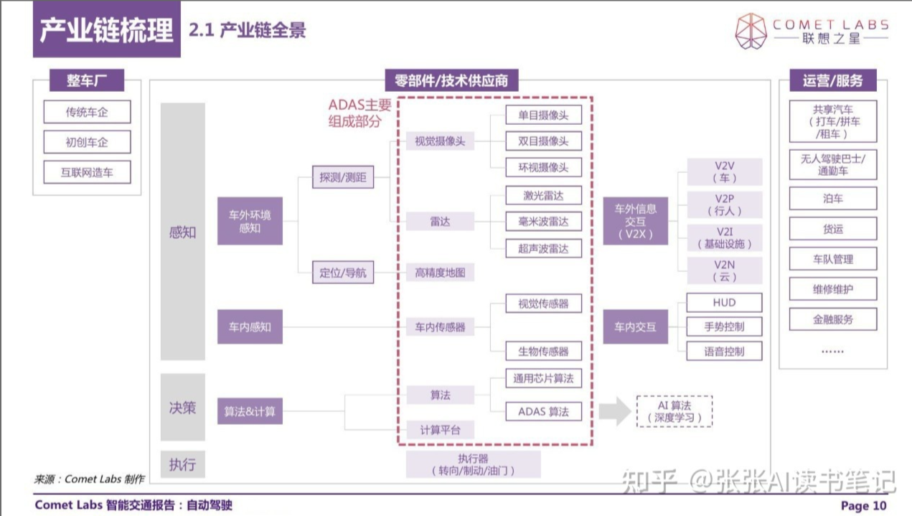
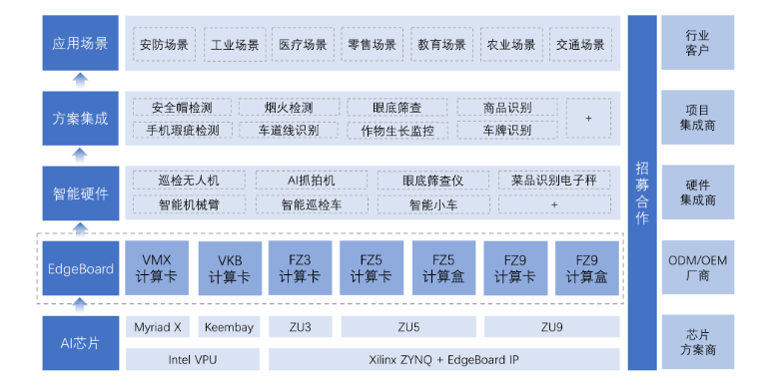
人工智能产业发展
自动驾驶
传感器，地图，定位，决策
无人飞行器
军用（航拍侦查，治安监控，应急救灾）
民用（航空摄影，野生动物保护，环境监测，资源勘探，城市规划）
商用（娱乐，个人科研，土地，农业测量，商业航拍）

Slide 27
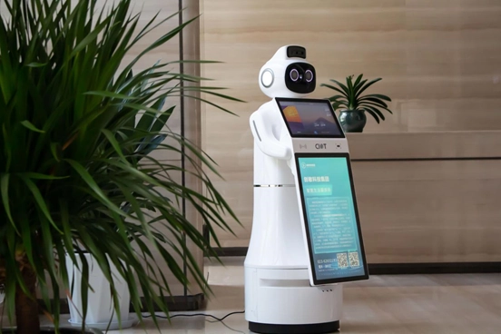
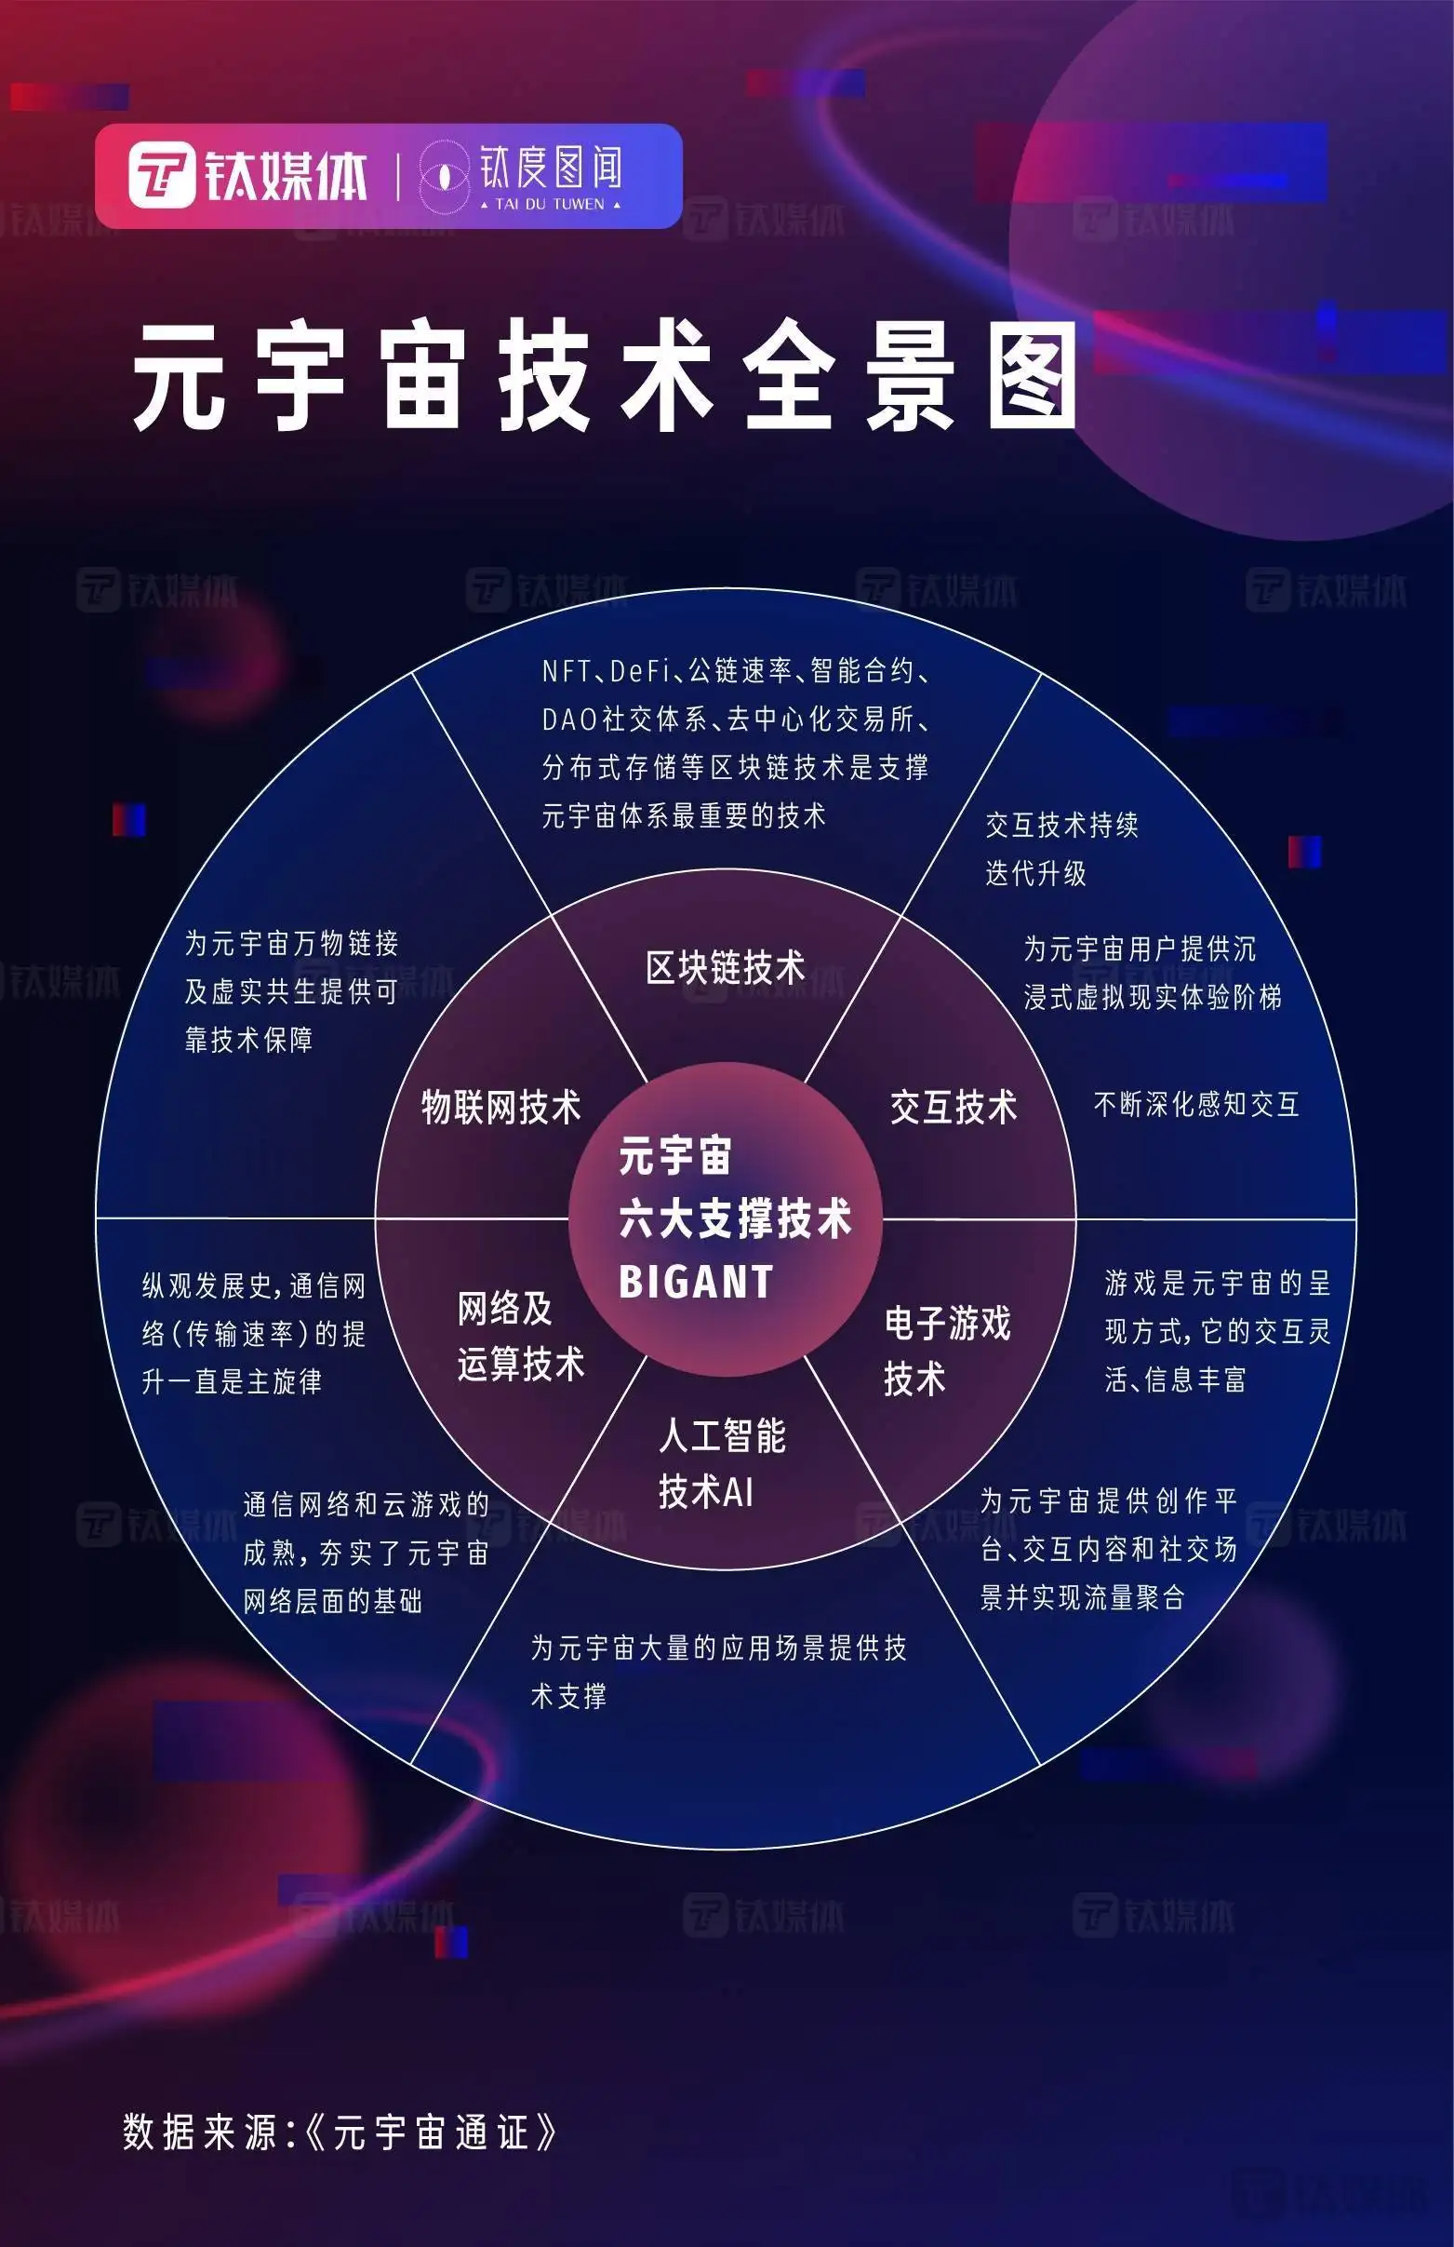
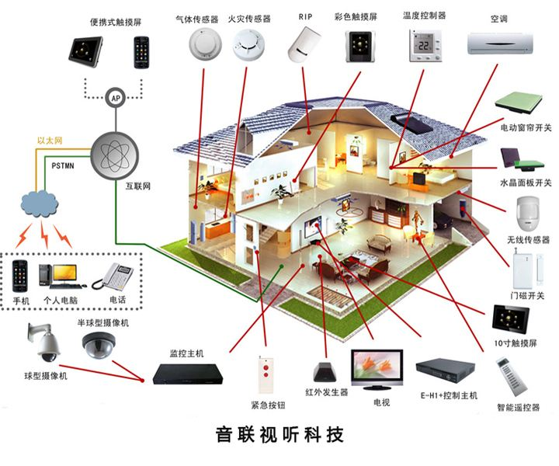
人工智能产业发展
智能机器人
家用机器人（智能家居，娱乐教育，安全健康，信息服务）
专业服务机器人（国防，医疗，野外，物流）
工业机器人（搬运，焊接，装配，真空，码垛，喷涂，切割，洁净）
虚拟与增强现实
VR，AR，元宇宙
智能家居

Slide 28
THANK YOU !
参考：
《人工智能：国家战略行动抓手》
《机器学习》（周志华）
Google Cloud AI Adventures(Yufeng Guo)
《人工智能基础课》（极客时间）

